Slide 2
Локальная сеть объединяет несколько компьютеров и позволяет пользователям совместно использовать ресурсы компьютеров, а также подключенных к сети периферийных устройств (принтеров, дисков, модемов и др.).

Slide 3
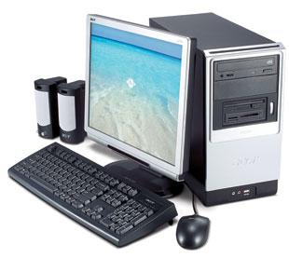
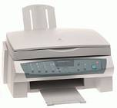
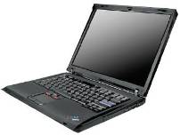
Одноранговая локальная сеть с топологией линейная шина

Slide 4
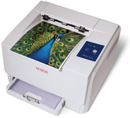
Одноранговая локальная сеть с топологией звезда

Slide 5
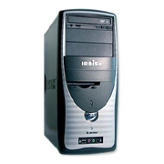
Локальная сеть на основе сервера

Slide 6
Сегменты локальной сети, соединенные с помощью маршрутизатора

Slide 7
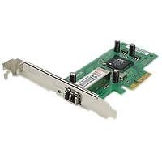
Аппаратное и программное обеспечение проводных и беспроводных сетей
В проводных локальных сетях соединение компьютеров между собой производится с помощью кабеля. Кабели подключаются к сетевым адаптерам типа Ethernet которые могут обеспечить скорость передачи данных по локальной сети 10 Мбит/с, 100Мбит/с или 1000Мбит/с.
Сетевой адаптер типа Ethernet

Slide 8
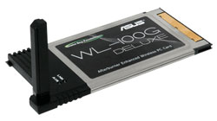
Для подключения к локальной сети портативных компьютеров часто используется беспроводное подключение, при котором передача данных осуществляется с помощью электромагнитных волн. В беспроводных локальных сетях в качестве центрального сетевого устройства используется точка доступа. Беспроводные сети типа Wi-Fi могут обеспечить скорость передачи данных до 54 Мбит/с, однако скорость зависит от количества подключенных компьютеров и от расстояния до точки доступа.
Точка доступа и беспроводной сетевой адаптер

